Slide 1
IVAN GORAN KOVAČIĆ
Srce je blizu jezika, ono visi na njemu.
I

Slide 2
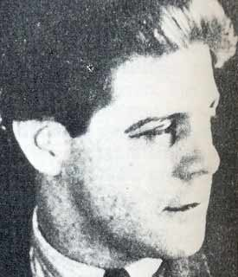
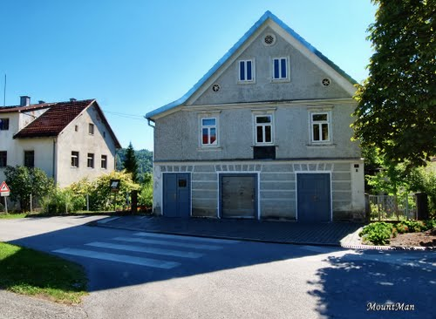
Lukovdol, 21. ožujka 1913.
Vrbice, okolica Foče, 12. srpnja 1943.
rodna kuća I. G. Kovačića

Slide 3
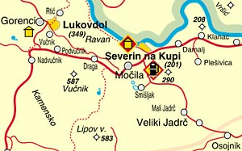

Slide 4
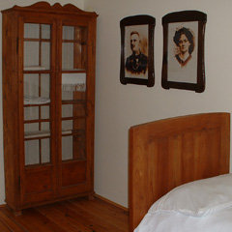
DJETINJSTVO
Ivan
Ruža
Klein

Slide 5
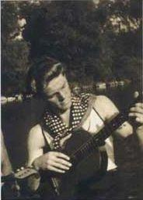
ŠKOLOVANJE
Lukovdol
Karlovac
Zagreb

Slide 6
1932.
zbirka pjesama Lirika

Slide 7
1936.
novela
Dani gnjeva
Hrvatski dnevnik
Novosti

Slide 8
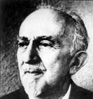
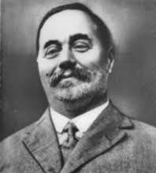
1942.
simpatizer
S. Radića
Vladimir Nazor
priključenje partizanima
Bosna

Slide 9
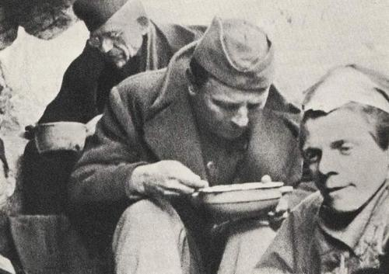
Goran u partizanima

Slide 10
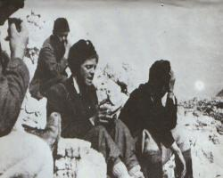
1943.
Hrvatske pjesme partizanke

Slide 11
Partizanka
Drugarice, ne sja lančić zlatni
O tvom vratu; nemaš narukvice;
Vihori ti kosa; povik ratni
Obasjo ljepotom tvoje lice.
O tvom vratu ne sja lančić zlatni,
Drugarice!
…

Slide 12
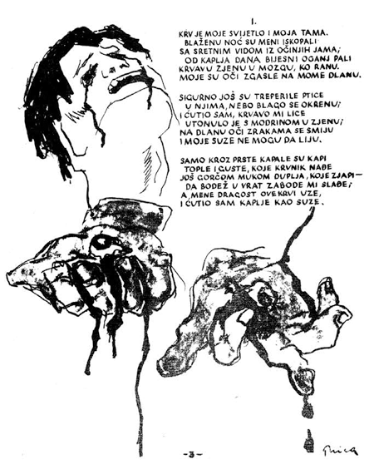
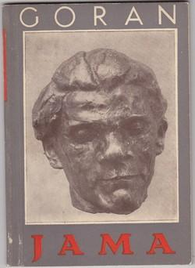
1943.
Livno

Slide 13
Krv je moje svjetlo i moja tama.
Blaženu noć su meni iskopali
Sa sretnim vidom iz očinjih jama;
Od kaplja dana bijesni oganj pali
Krvavu zjenu u mozgu, ko ranu.
Moje su oči zgasle na mome dlanu.

Slide 14
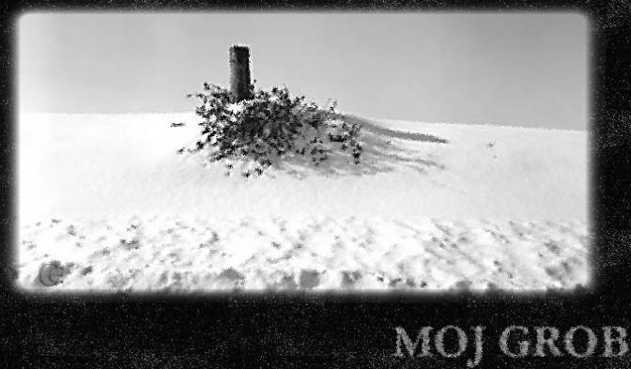
12. 7. 1943.
ubijen
grob - nepoznat

Slide 15
Moj grob
U planini mrkoj nek mi bude hum,
Nad njim urlik vuka, crnih grana sum,
Ljeti vječan vihor, zimi visok snijeg,
Muku moje rake nedostupan bijeg ....
…

Slide 16
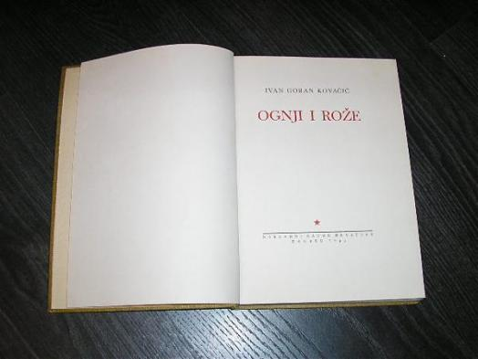
1945.
posmrtno
Ognji i rože

Slide 17
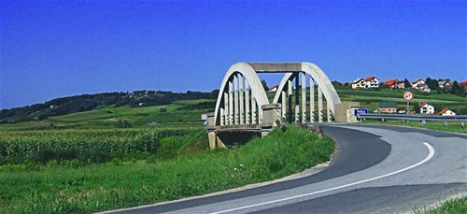
Beli most
Preskočil je reko,
V hrptu se je svil,
Bel ko čisto mleko
I velo od vil. ….

Slide 18
poezija i proza

Slide 19
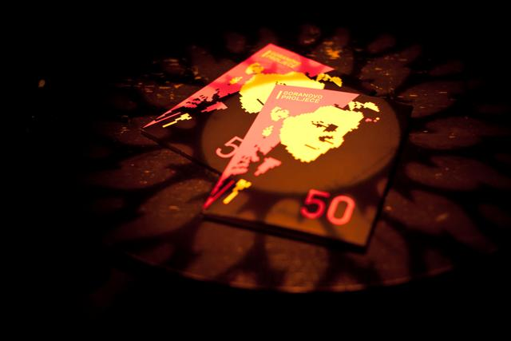
1964.
Goranovo proljeće
Goranov vijenac
Goran za mlade pjesnike

Slide 20
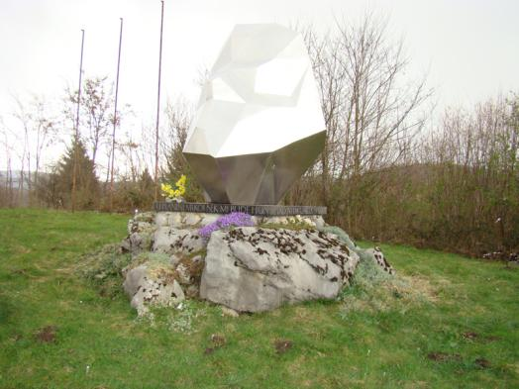
1996.
dio posmrtnih ostataka
Memorijalni spomenik

Slide 21
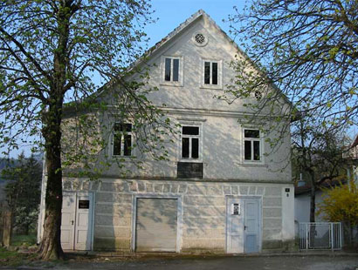
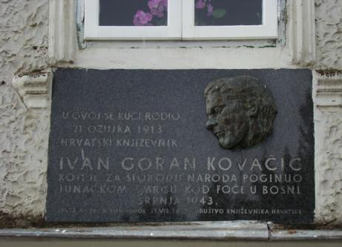
Hrvatski povijesni muzej - Memorijalni muzej Ivan Goran Kovačić
Goranova rodna kuća
11. srpnja 2003.

Slide 22
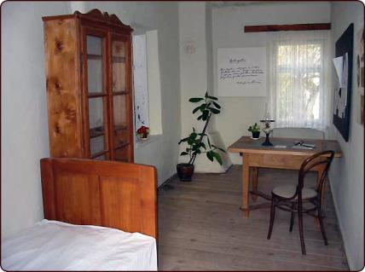
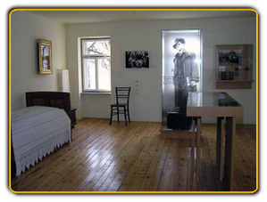

Slide 23
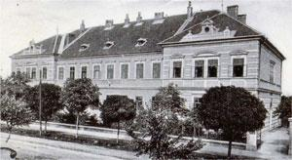
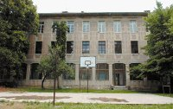
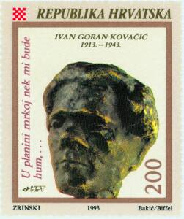
danas
studentsko naselje - Rijeka
knjižnica

Slide 24
pjesnik
pripovjedač
esejist
prevoditelj

Slide 25
Izradio: Marin Erny, 8. b

